Slide 1
Wasserstoff im ÖPNV in Weimar
Bernd Wagner
Technischer Geschäftsführer

Slide 2
Der Weg zum Wasserstoff im ÖPNV in Weimar
Agenda
Vorgaben
Motivation
Idee
Das Projekt
  Busse
  Werkstatt
  Tankstelle
  Förderung
  Technische Umsetzung
  Herausforderungen

Slide 3
Der Weg zum Wasserstoff im ÖPNV in Weimar
Agenda
Vorgaben
Motivation
Idee
Das Projekt
  Busse
  Werkstatt
  Tankstelle
  Förderung
  Technische Umsetzung
  Herausforderungen

Slide 4
1. Vorgaben
  Richtlinie (EU) 2019/1161 vom 20.06.2019 „Clean-Vehicle-Directive“
  Saubere-Fahrzeuge-Beschaffungs-Gesetz (SaubFahrzeugBeschG) in Kraft getreten am 15.06.2021
    Regelung von Quoten bei Neubeschaffungen (Busse)
      vom 02.08.2021 bis 31.12.2025: 45 % sauber, davon die Hälfte emissionsfrei
      vom 01.01.2026 bis 31.12.2030: 65 % sauber, davon die Hälfte emissionsfrei
    als emissionsfrei gelten nur Elektro- und Wasserstoffbusse
    Busse mit synth. Kraftstoffen und Biomethan-Antrieb gelten als sauber

Slide 5
Der Weg zum Wasserstoff im ÖPNV in Weimar
Agenda
Vorgaben
Motivation
Idee
Das Projekt
  Busse
  Werkstatt
  Tankstelle
  Förderung
  Technische Umsetzung
  Herausforderungen

Slide 6
2. Motivation
  Fehlende Kapazitäten, um mehrere Antriebsarten langfristig vorzuhalten.
  Vorgabe, dass die betriebliche Planung möglichst nicht an den Einsatz der Fahrzeuge angepasst werden muss.
  Vorgabe von jahreszeitunabhängigen garantierten Reichweiten der Busse.
  Ergebnis einer Machbarkeitsstudie zeigt klaren Vorteil von Wasserstoffbussen gegenüber Elektrobussen für Weimar, aufgrund der Topographie.

Slide 7
Der Weg zum Wasserstoff im ÖPNV in Weimar
Agenda
Vorgaben
Motivation
Idee
Das Projekt
  Busse
  Werkstatt
  Tankstelle
  Förderung
  Technische Umsetzung
  Herausforderungen

Slide 8
3. Idee
  Sukzessive Umstellung des gesamten Busbetriebes auf Wasserstoffantrieb.
    Ausschließliche Beschaffung von Wasserstoffbussen als Ersatzinvestition.
    Bau und Betrieb einer firmeneigenen Wasserstofftankstelle für Busse.
    Umbau der hauseigenen Werkstatt auf Wasserstoffbetrieb.
    Betrieb der Flotte mit grünem Wasserstoff.

Slide 9
Der Weg zum Wasserstoff im ÖPNV in Weimar
Agenda
Vorgaben
Motivation
Idee
Das Projekt
  Busse
  Werkstatt
  Tankstelle
  Förderung
  Technische Umsetzung
  Herausforderungen

Slide 10
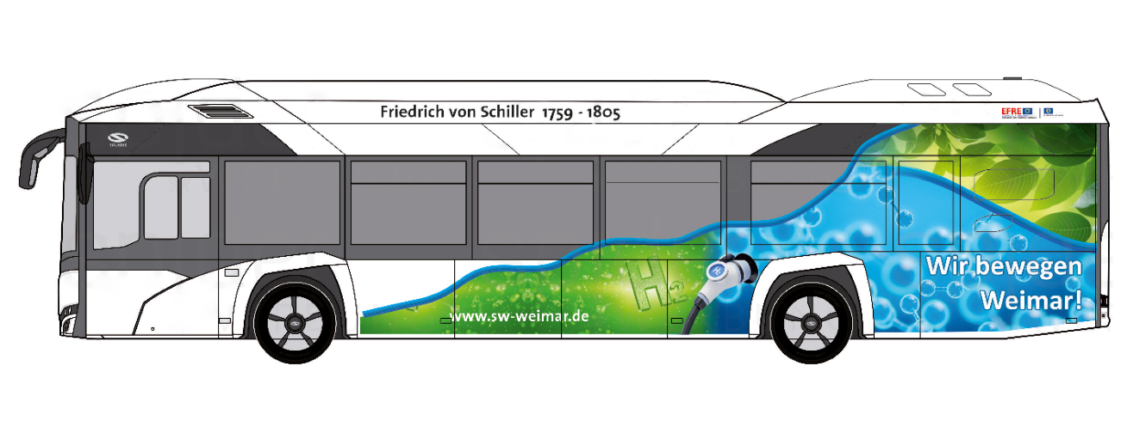


4. Das Projekt
  Busse
    In der ersten Stufe wurden 3 H2-Solobusse beschafft.
      H2-Tank-Kapazität: ca. 35 kg
      Garantierte Reichweite 325 km
      H2-Tankstellenbedarf: ~ 100 kg täglich

Slide 11
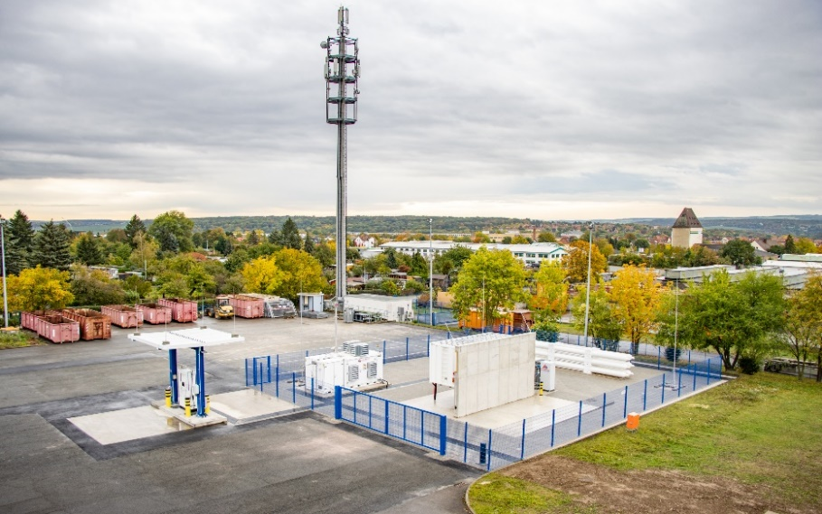
4. Das Projekt
  Tankstelle
    Beschaffung einer kompletten Tankstelleninfrastruktur
      Speicher, Verdichter, Dispenser, Trailerkoppelstelle
      Anlieferung von
      grünem Wasserstoff

Slide 12
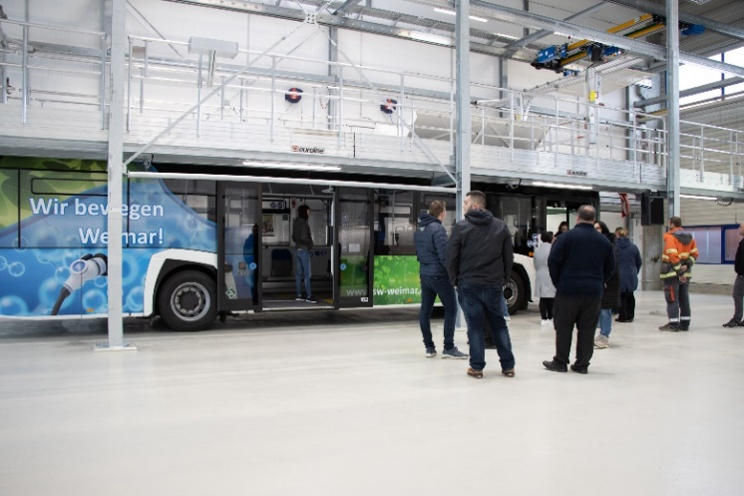
4. Das Projekt
  Werkstatt
    Neubau eines Wasserstoffbereichs in der Werkstatt
      Explosionsschutzkonzept durch TÜV Thüringen
      Sicherheitssystem mit H2-Sensorik
      Zweistufiges Warnsystem
      Dacharbeitsbühne zur
      Wartung und Reparatur
      am Wasserstoffsystem inkl.
      Lastkran
      Saugschlitzabsaugung zur
      räumlich begrenzten
      Entfernung von explosionsfähigem Gasgemisch

Slide 13
4. Das Projekt
  Förderung
    Pilotprojekt in Thüringen
    Förderung der Busbeschaffung und des Werkstattumbaus
      aus Mitteln des Europäischen Fonds für regionale Entwicklung (EFRE)
    Förderung der Tankstelleninfrastruktur
      aus Mitteln des Europäischen Fonds für regionale Entwicklung (EFRE)
    Förderprogramm: Richtlinie zur Förderung CO₂-armer Mobilität in Thüringen – Modellprojekt Elektrobussysteme

Slide 14
4. Das Projekt
  Zeitplan
      03/22 Übergabe Fördermittelbescheid Busse und Werkstatt
      06/22 Übergabe Fördermittelbescheid Tankstelle
      11/22 Beauftragung Busse (SOLARIS)
      02/22 Beauftragung Tankstelle (MAXIMATOR Hydrogen)
      06/23 Baustart Wasserstoffwerkstatt
      08/23 Baubeginn Tankstelle
      09/23 Anlieferung Wasserstofftankstelle
      09/23 Lieferung Busse
      10/23 Fertigstellung Umbau Werkstatt
      Fertigstellung Neubau Tankstelle
      11/23 Beginn emissionsfreier Nahverkehr in Weimar

Slide 15
4. Das Projekt
  Herausforderungen
    Sehr enger Zeitplan aufgrund des festgesetzten Abschlusszeitpunktes.
    Geringes Interesse bei Vergaben aufgrund weniger Anbieter und des engen Zeitplanes.
    Technisches Neuland sowohl für Auftraggeber als auch für viele Auftragnehmer.
    Wenig Erfahrungswerte vorhanden.
    Teilweise unklare und widersprüchliche Aussagen verschiedener Institutionen.
    Neuland in der Busbeschaffung.

Slide 16
4. Das Projekt - Motivation
  Auszug aus Vergabeunterlagen:
  Punkt Einsatzbedingungen

Slide 17
4. Das Projekt
  Herausforderungen
    Qualifizierung des Werkstattpersonals, wichtig:
    Werkstattpersonal im Thema mitnehmen und begeistern
    -> ohne Interesse am H2 fehlt die Motivation!
    Durch fehlende Normen und Richtlinien ist es schwierig, den Bedarf an notwendigen Schulungen zu ermitteln.
    Fehlende oder unzureichende Weiterbildungsangebote im Bereich Wasserstoff.
    Nur wenige Möglichkeiten zum Erfahrungsaustausch vorhanden.

Slide 18
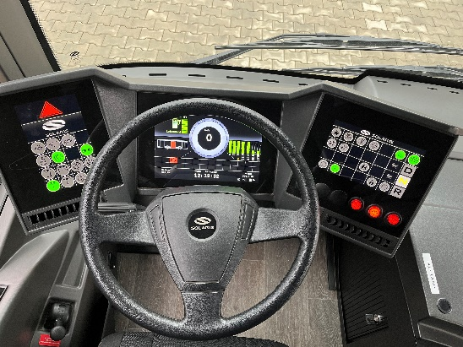
4. Das Projekt
  Herausforderungen
    Qualifizierung Busfahrer
      Unterschiedliche Grundeinstellungen
      der Busfahrer zum Thema H2
      müssen betrachtet werden.
      Sensibilisierung, aber auch
      Beruhigung zu H2 erforderlich.
      BZ-Bus ist aus Fahrersicht ein
      Elektrobus, deswegen
      Unterweisung als elektrisch
      sensibilisierte Person für
      alle Fahrer.

Slide 19
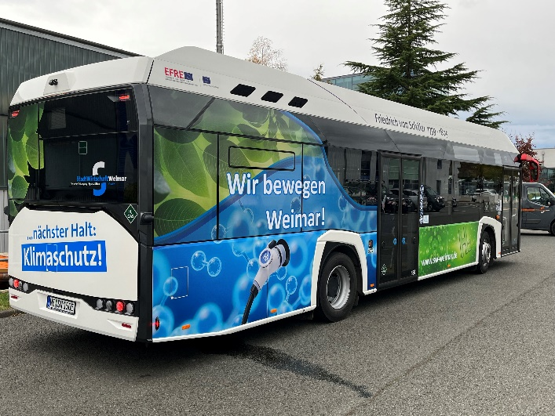
Bernd Wagner
Stadtwirtschaft Weimar GmbH
Industriestraße 14
99427 Weimar
Tel.-Nr.: 03643 4341-200
E-Mail: bernd.wagner@swg-weimar.de
Technischer Geschäftsführer

